Slide 1
7 ασκήσεις Ηλεκτρομαγνητισμού
Κάποιες παίζουν με το στερεό.

Slide 2
Η πρώτη:

Slide 3
Έστω αγώγιμο τρίγωνο ΑΒΓ.
Βρίσκεται μέσα σε ομογενές μαγνητικό πεδίο .
Διαρρέεται από ρεύμα i.
Να δείξετε ότι η συνισταμένη των δυνάμεων Laplace καθώς και η ροπή τους είναι μηδέν.

Slide 4
Οι δυνάμεις είναι κάθετες στα μέσα των πλευρών:
Οι φορείς τους τέμνονται:

Slide 5
Οι δυνάμεις είναι κάθετες στα μέσα των πλευρών:
Οι φορείς τους τέμνονται:
Τις μεταφέρουμε:

Slide 6
Οι δυνάμεις είναι κάθετες στα μέσα των πλευρών:
Οι φορείς τους τέμνονται:
Τις μεταφέρουμε:

Slide 7
Οι δυνάμεις είναι κάθετες στα μέσα των πλευρών:
Οι φορείς τους τέμνονται:
Τις μεταφέρουμε:
Εξουδετερώνονται!

Slide 8
Εξουδετερώνονται!
Εξουδετερώνονται!

Slide 9
Αφού η συνισταμένη των τριών δυνάμεων είναι μηδέν και διέρχονται όλες από το ίδιο σημείο, το τρίγωνο ισορροπεί.

Slide 10
Η δεύτερη:

Slide 11
Έστω αγώγιμο τρίγωνο ΑΒΓ.
Βρίσκεται μέσα σε ομογενές μαγνητικό πεδίο .
Διαρρέεται από ρεύμα i.
Να δείξετε ότι δέχεται ζεύγος δυνάμεων και να υπολογίσετε την ροπή του ζεύγους.

Slide 12
Η ΑΓ δεν δέχεται δύναμη.
Η ΒΓ:
Η ΑΒ:
Αποτελούν ζεύγος με ροπή:
Όμως:
Έτσι:
Όπου S το εμβαδόν του τριγώνου.

Slide 13
Η τρίτη:

Slide 14
Ο γκρίζος αγωγός είναι κάθετος στους μαύρους και ολισθαίνει σ’ αυτούς χωρίς τριβές.
Έχει συνδεθεί με δαχτυλίδια με αυτούς και δεν μπορεί να τους εγκαταλείψει.
Οι αγωγοί ανήκουν σε οριζόντιο επίπεδο.
Τι θα συμβεί αν αυξηθεί το μαγνητικό πεδίο;

Slide 15
Αυξάνεται η μαγνητική ροή που διέρχεται από τον αγώγιμο βρόχο και κυκλοφορεί επαγωγικό ρεύμα.
Η φορά του ρεύματος είναι τέτοια ώστε να γεννηθεί αντίθετο μαγνητικό πεδίο.
Το επαγωγικό ρεύμα έχει φορά:
Η δύναμη Laplace έχει φορά:

Slide 16
Η τέταρτη:

Slide 17
Από την ίδια θέση, μέσα στο ίδιο οριζόντιο μαγνητικό πεδίο, αφήνονται να πέσουν δύο ράβδοι από αλουμίνιο.
Έχουν ίδιες διατομές.
Να συγκριθούν οι χρόνοι πτώσης.

Slide 18
Ας δούμε μία από αυτές.
Η επιτάχυνση είναι:
Και η μάζα και η αντίσταση είναι ανάλογες του μήκους.
Η επιτάχυνση είναι η ίδια. Φτάνουν ταυτόχρονα.

Slide 19
Η πέμπτη:

Slide 20
Δύο αγώγιμα κυκλικά δαχτυλίδια βρίσκονται στο ίδιο επίπεδο.
Το ένα απομακρύνεται.
Ποια η φορά του ρεύματος;
Ας το δούμε από άλλη γωνία:
Μειώνεται η μαγνητική ροή.
Πρέπει να γεννηθεί πεδίο:
Δηλαδή:

Slide 21
Η έκτη:

Slide 22
Δύο ομ0επίπεδοι αγωγοί μεγάλου μήκους διαρρέονται από ρεύματα:
Βρείτε σημεία ανάμεσά τους στα οποία το συνολικό μαγνητικό πεδίο είναι ελάχιστο.
Ελαχιστοποιείται όταν μεγιστοποιηθεί ο παρονομαστής.
Οι όροι x και d-x έχουν σταθερό άθροισμα.
Το γινόμενό τους μεγιστοποιείται όταν εξισώνονται:

Slide 23
Δύο ομ0επίπεδοι αγωγοί μεγάλου μήκους διαρρέονται από ρεύματα:
Βρείτε σημεία ανάμεσά τους στα οποία το συνολικό μαγνητικό πεδίο είναι ελάχιστο.
Ελαχιστοποιείται όταν μεγιστοποιηθεί ο παρονομαστής.
Οι όροι x και d-x έχουν σταθερό άθροισμα.
Το γινόμενό τους μεγιστοποιείται όταν εξισώνονται:
Δεν είναι ένα σημείο:

Slide 24
Η έβδομη:

Slide 25
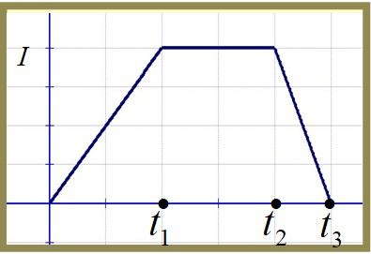
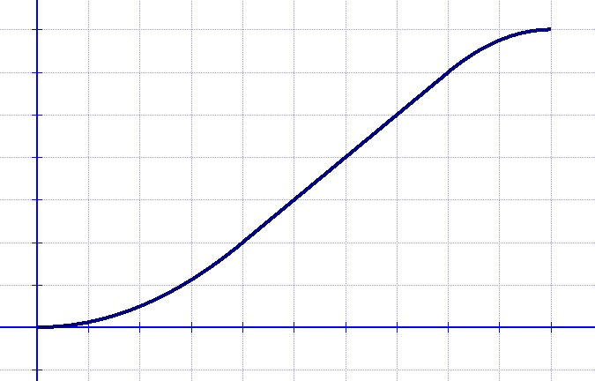
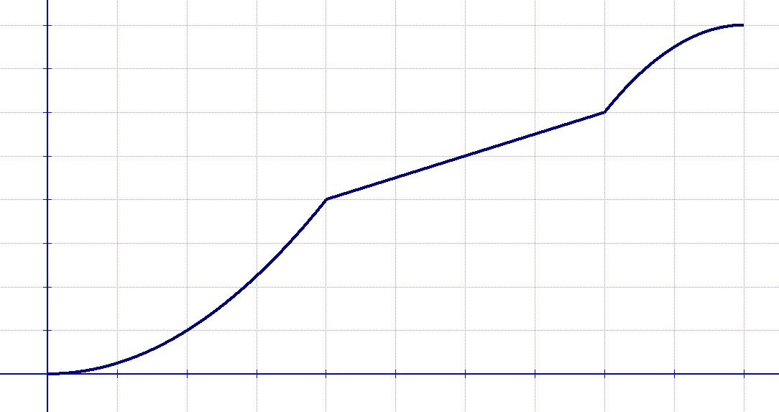
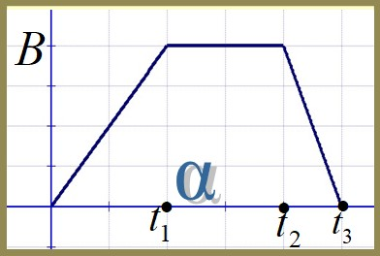
Ένα αγώγιμο δαχτυλίδι, αντίστασης R, βρίσκεται σε χρονικά μεταβαλλόμενο μαγνητικό πεδίο, κάθετο στο επίπεδό του.
Η ένταση του ηλεκτρικού ρεύματος που διαρρέει το δαχτυλίδι:
Ποιο από τα παρακάτω διαγράμματα παριστάνει την μεταβολή του Β;
γ
β

Slide 26
Με άλλα λόγια η κλίση του Β αυξάνεται, μένει σταθερή και μειώνεται. Αποκλείεται το α.
Αποκλείεται και το γ διότι λίγο πριν την t₁ και λίγο μετά την t₁ to το ρεύμα είναι το ίδιο. Δηλαδή η κλίση λίγο πριν την t₁ και λίγο μετά την t₁ πρέπει να είναι η ίδια. Κάτι τέτοιο δεν συμβαίνει στο διάγραμμα γ.
Ανάλογο λάθος του διαγράμματος γ βλέπουμε και στην στιγμή t₂
γ
β

